Slide 1
Entrepreneuriat
Cours 5
L’entrepreneur

Slide 2
Définition
La première définition fait référence à l’acte d’entreprendre: « est entrepreneur » celui qui entreprend quelque chose.
La seconde voit dans l’entrepreneur «une personne qui se charge de l’exécution d’un travail ».
La troisième, dans une perspective économique, est entrepreneur «toute personne qui dirige une entreprise pour son propre compte, et qui met en oeuvre les divers facteurs de production (agents naturels, capital, travail), en vue de vendre des produits ou des services ».
Typologie des entrepreneurs orientés vers l’action
Profil PIC: Pérennité, Indépendance et croissance
Profil CAP: Croissance, Autonomie et Pérennité.

Slide 3
Principales caractéristiques entrepreneuriales
Désir d’accomplissement
Recherche du pouvoir
L’autonomie
La confiance en soi
Haut niveau d’énergie et de dynamisme
Persévérance malgré les obstacles
Tolérance au stress
Capable de faire face à la concurrence
Personne orientée vers l’action
Innovateur
Capacité de concevoir des projets, de conceptualiser et de se projeter dans
l’avenir

Slide 4
Choix de l’idée de projet
Généralement la recherche de l’idée d’un produit ou d’un service servant à la création d’une entreprise, peut se faire dans trois directions :
La vie quotidienne : en observant son quotidien, on peut facilement trouver l’idée du projet qu’on veut mettre en place. Ainsi, on peut identifier certains besoins peuvent être satisfaits par la mise en place de produits ou services non commercialisés.
La vie économique : la consultation des revues et magazines nationales et internationales peut constituer une source d’idées pour des opportunités nouvelles.
La vie professionnelle : observation de son milieu professionnel peut permettre de découvrir des produits ou services complémentaires à ceux commercialisés par son patron.

Slide 5
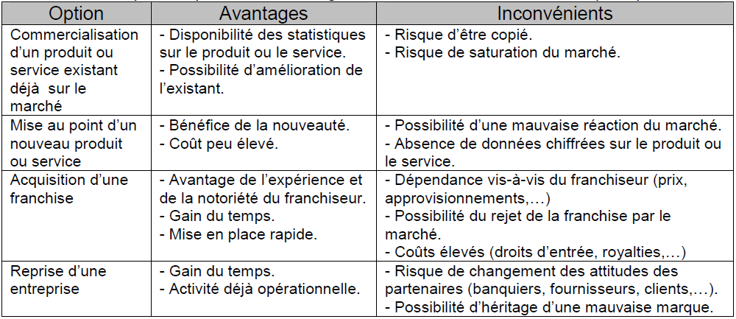
De même, on peut trouver une idée d’un projet entrepreneurial en empruntant les quatre voies suivantes :

Slide 6
Méthodologie de recherche et de validation d’idée de création d’entreprises:
Le processus de recherche d’idée comporte 4 étapes:
Sélection d’un axe de recherche
On peut s’inspirer :
de son savoir-faire professionnel
de sa personnalité
des opportunités
des problèmes rencontrés

Slide 7
2) La recherche des idées
Le brainstorming: Cette technique consiste à produire en groupe et spontanément le plus grand nombre possible d'idées sur un sujet donné
La défectologie: Cette technique consiste à recenser tous les défauts, inconvénients ou faiblesses d'un produit ou d'un service ; les classer et rechercher des solutions d'amélioration ou de suppression de ces éléments insatisfaisants.
L’espace de consommation: Cet outil permet de définir un produit ou un service existant et vendable. et de faire une modification d'un des paramètres peut alors donner naissance à un produit nouveau ou à une activité nouvelle, pour l'adapter à un autre Marché.
La différenciation: La différenciation apporte à un produit / service ou à une offre commerciale un caractère apte à se distinguer nettement des offres concurrentes.

Slide 8
3) Sélection de certaines idées
La sélection de certaines idées se fait à travers une analyse objective et subjective du réalisme des idées en tenant compte:
des compétences indispensables
des moyens financiers, humains et techniques
du contexte juridique
du temps disponible

Slide 9
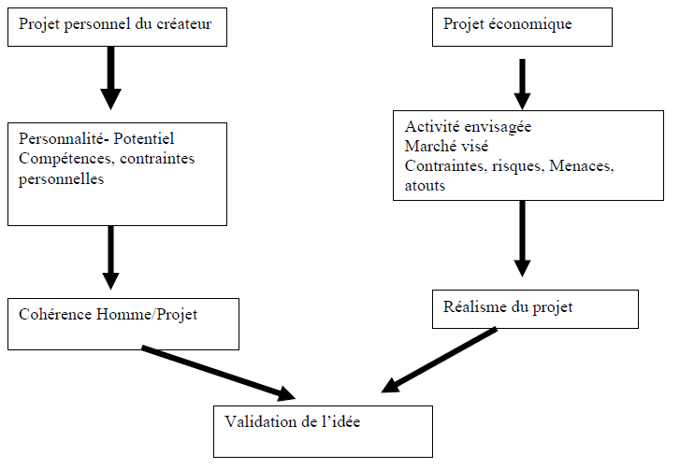
4) Conclusion finale sur la validation de chaque idée retenue

